Slide 1


CULORILE ȘI... EMOȚIILE
Prof. consilier școlar
Elena Daniela Baneș

Slide 2


ALEGE CULOAREA POTRIVITĂ ȘI SPUNE LA CE TE GÂNDESTI

Slide 3

ALEGE CULOAREA POTRIVITĂ ȘI SPUNE LA CE TE GÂNDESTI

Slide 4

ALEGE CULOAREA POTRIVITĂ ȘI SPUNE LA CE TE GÂNDESTI

Slide 5

ALEGE CULOAREA POTRIVITĂ ȘI SPUNE LA CE TE GÂNDESTI

Slide 6

ALEGE CULOAREA POTRIVITĂ ȘI SPUNE LA CE TE GÂNDESTI

Slide 7
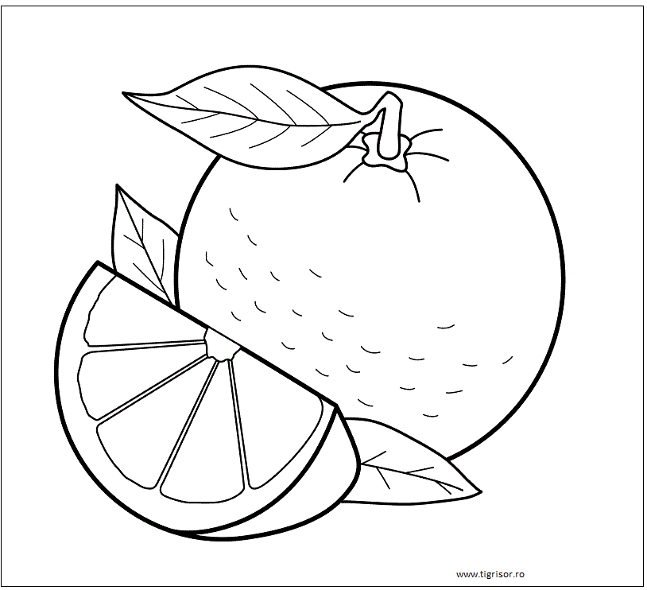
ALEGE CULOAREA POTRIVITĂ ȘI SPUNE LA CE TE GÂNDESTI

Slide 8
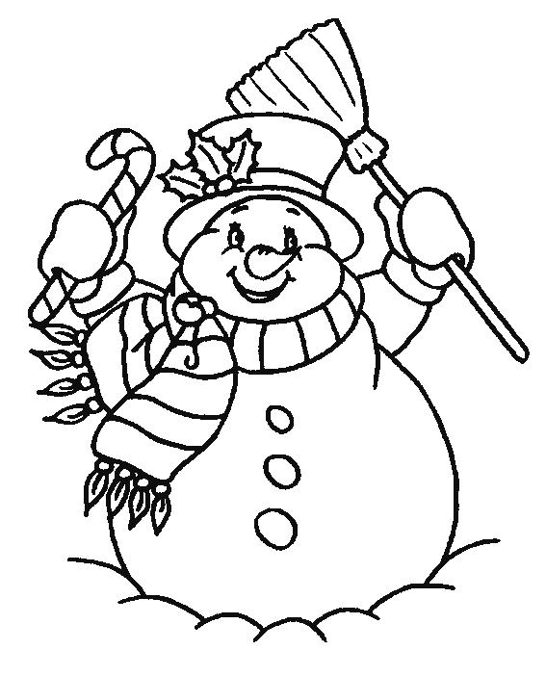
ALEGE CULOAREA POTRIVITĂ ȘI SPUNE LA CE TE GÂNDESTI

Slide 9

ALEGE CULOAREA POTRIVITĂ ȘI SPUNE LA CE TE GÂNDESTI

Slide 10

ALEGE CULOAREA POTRIVITĂ ȘI SPUNE LA CE TE GÂNDESTI

Slide 11
SFÂRȘIT!
IEȘIRE

Slide 12

BRAVO!

Slide 13


